Slide 1
Что такое технологическая система?

Slide 2
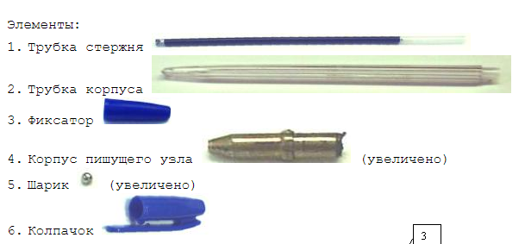
Технологическая система: на примере шариковой авторучки

Slide 3

Из каких элементов состоит компьютер?

Slide 4

Из каких элементов состоит швейная машина?

Slide 5
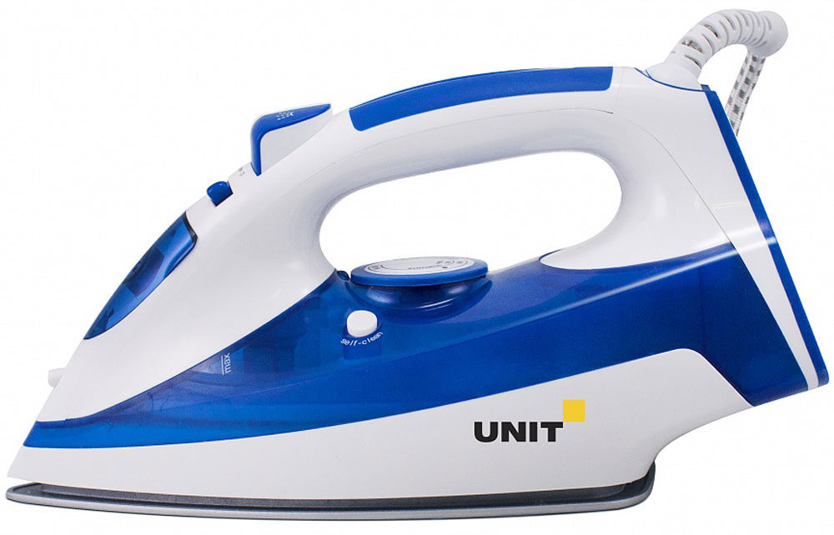
Из каких элементов состоит утюг?

Slide 6
Любое налаженное производство (материальное и нематериальное) являет собой технологическую систему.
Цель любой технологической системы : преобразование входного потока (сырья) в выходной (конечный продукт).

Slide 7
Вход – связь системы с окружающей средой, направленная от среды в систему, т.е. совокупность воздействий из среды на систему. Все то, что преобразуется системой в выход.
Выход – связь системы с окружающей средой, направленная от системы в среду, т.е. выражающая воздействие системы на среду. Продукт системы; все то, во что преобразуются входы

Slide 8
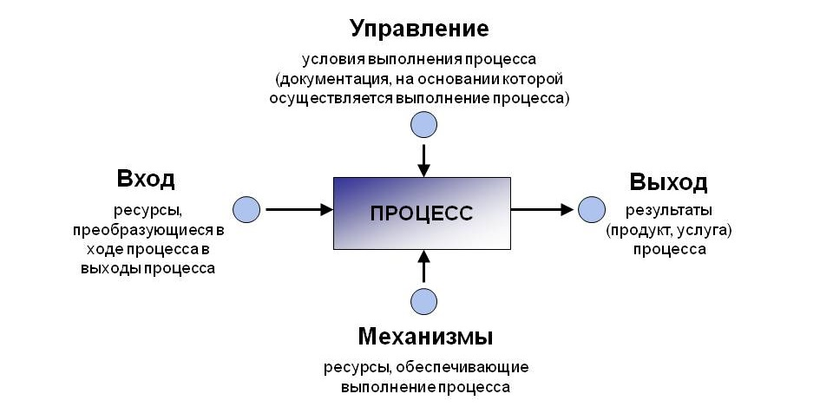

Slide 9
Любая технологическая система ориентирована на преобразование исходных материалов в продукты и услуги, необходимые обществу, с наименьшими для данных условий и времени затратами.
Управление технологических системах - воздействие на входы и/или процессы и/или выходы системы с целью получения требуемого выхода.

Slide 10
